Slide 2
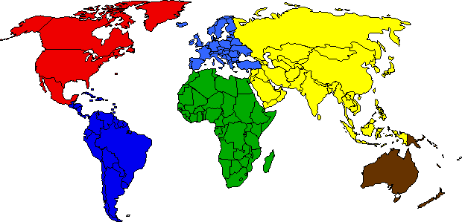
Waar?

Slide 3
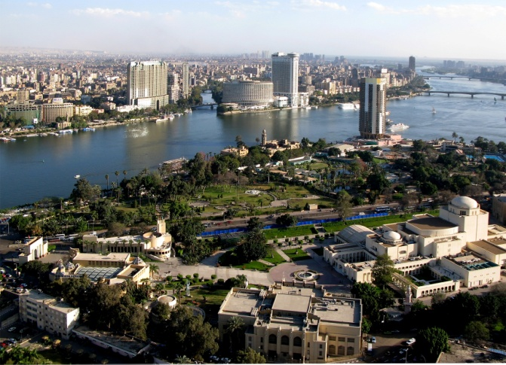
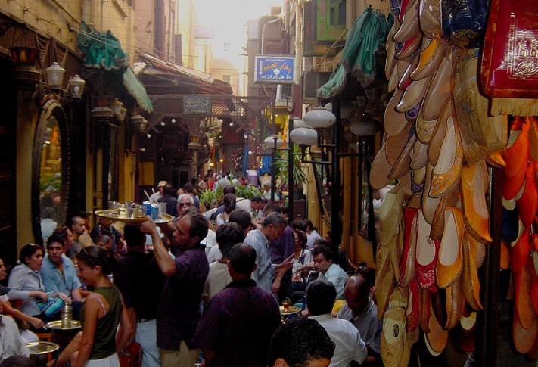
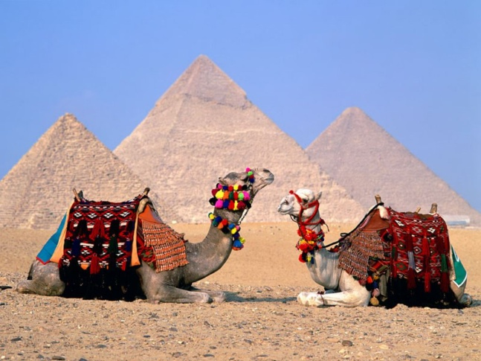
Waar?
Egypte ligt in Afrika, op 3200 km van België
De hoofdstad van Egypte is Cairo
In Cairo wonen ongeveer 20 miljoen mensen (in België ongeveer 10 miljoen)

Slide 4
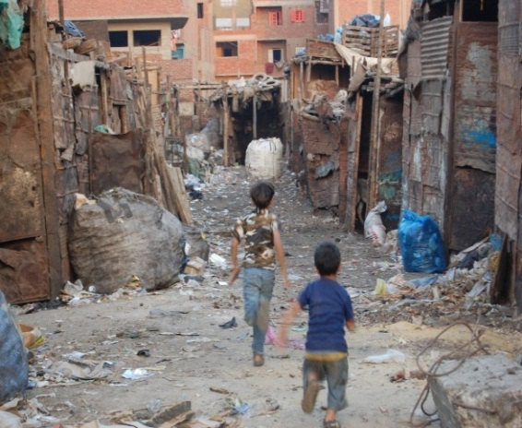
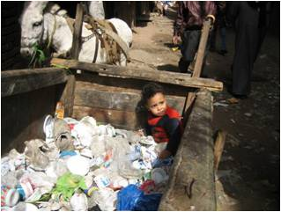
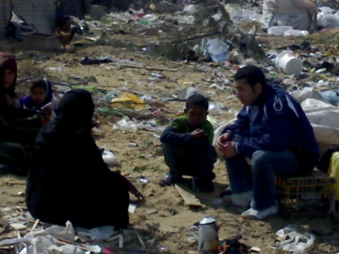
Waarom?
In Cairo zijn er veel:
Straatkinderen (kinderen die niet meer naar huis kunnen door vb. geweld thuis)
Vondelingen (kinderen/baby’s die op straat worden gevonden)
Weeskinderen (kinderen zonder ouders)

Slide 5
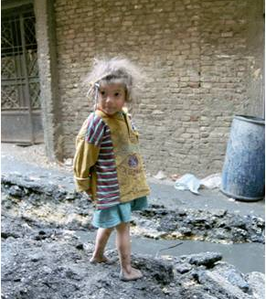
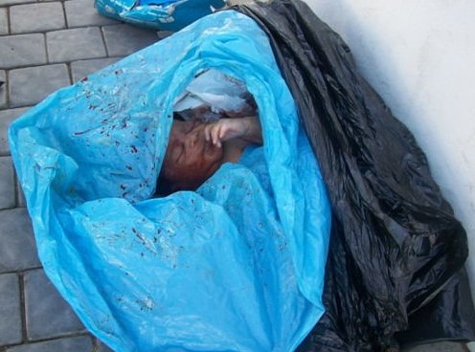
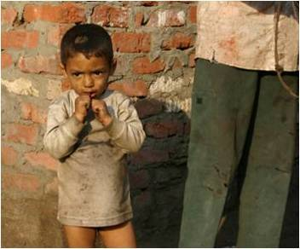
Waarom?
Vaak door hun ouders achtergelaten
Ouders hebben geen geld voor hen
Leven en werken op straat
Zijn heel kwetsbaar
Ook zij verdienen een kans

Slide 6
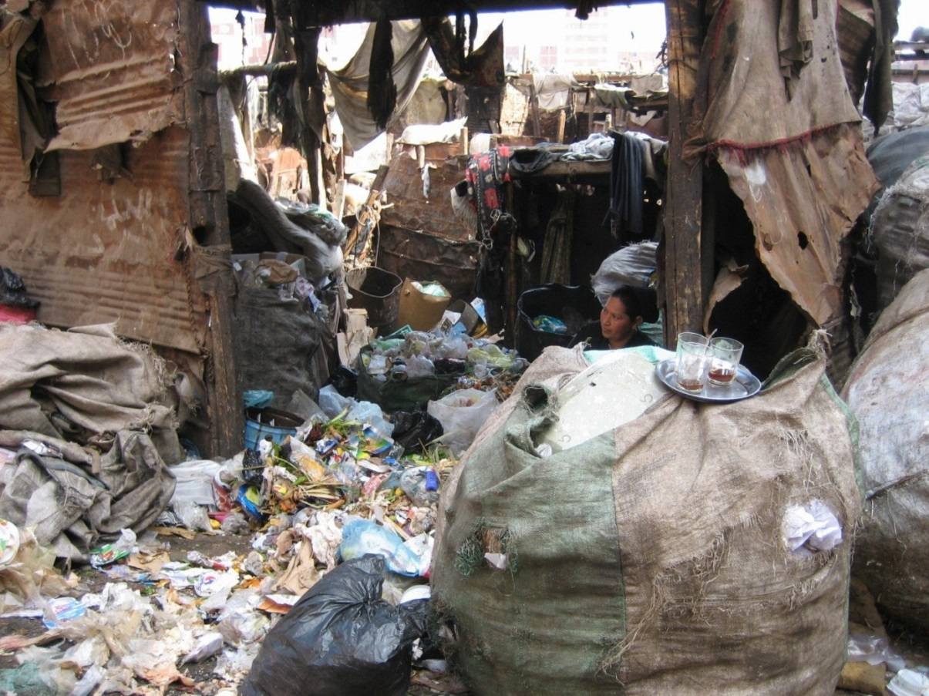
Waarom?
De overbevolking is te wijten aan :
Hoge aangroei van de bevolking
Toeloop van arme mensen uit het platteland
Vluchtelingen voor de oorlog in de buurlanden Irak,Syrië en voor IS

Slide 7
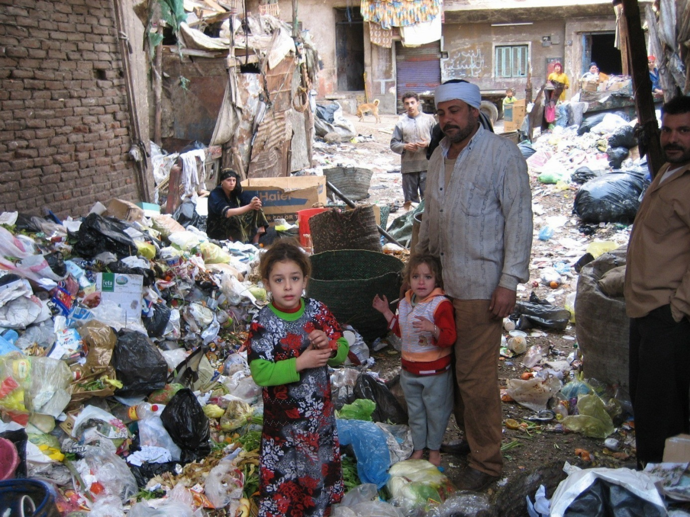
Waarom?
De armoede in Caïro wordt steeds groter Ongeveer de helft van de bevolking is arm !

Slide 8
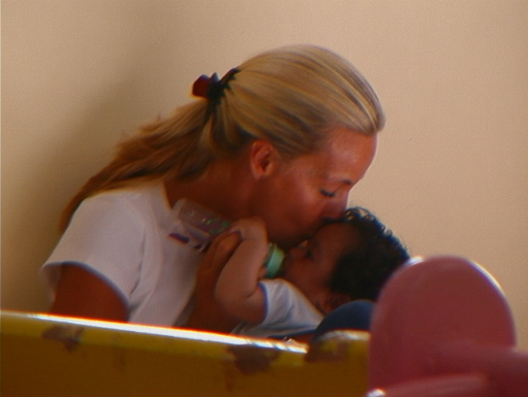
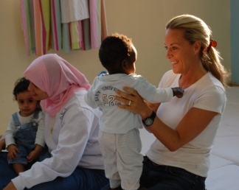
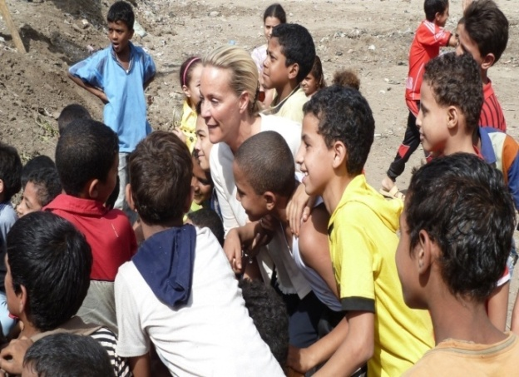
Wie en wanneer?
In 2003 richtte de Belgische Flavia Shaw-Jackson FACE op
FACE ‘for children in need’ – FACE ‘voor kinderen in nood’

Slide 9
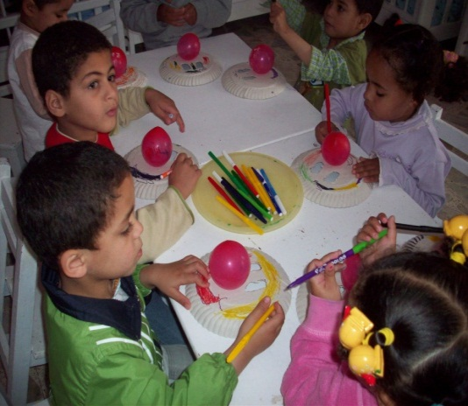
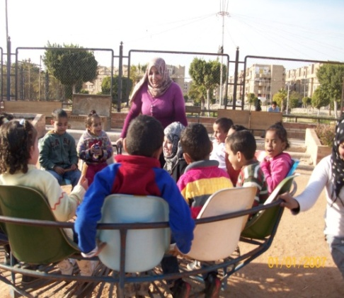
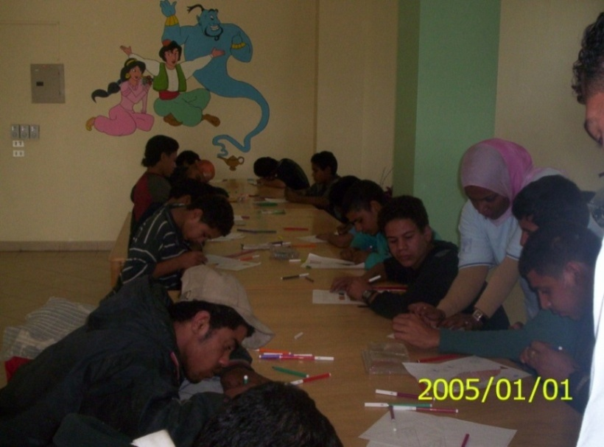
Wat?
4 weeshuizen in Cairo:
Maadi 0 tot 2 jaar
Benha 2 tot 4 jaar
Obour/1 - 4 tot 9 jaar (meisjes tot 18 jaar)
Obour/2 – 10 tot 18 jaar (jongens)
1 centrum voor straatkinderen El Salam

Slide 10
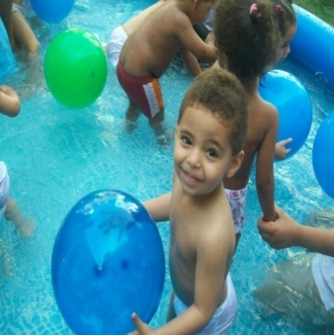
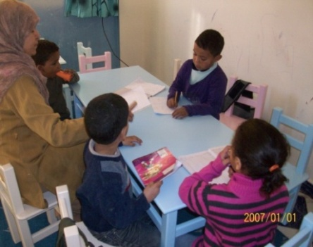
Wat?
Weeskinderen
Opvoed(st)ers geven de kinderen de nodige verzorging en opvoeding
De kinderen kunnen opgroeien in een beschermde omgeving
Ze krijgen de kans om te spelen, naar school te gaan en later hun weg te vinden in het leven
Sommige kinderen krijgen de kans om op te groeien in een nieuw gezin

Slide 11
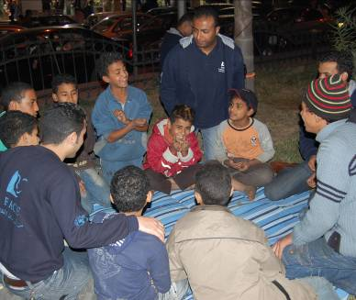
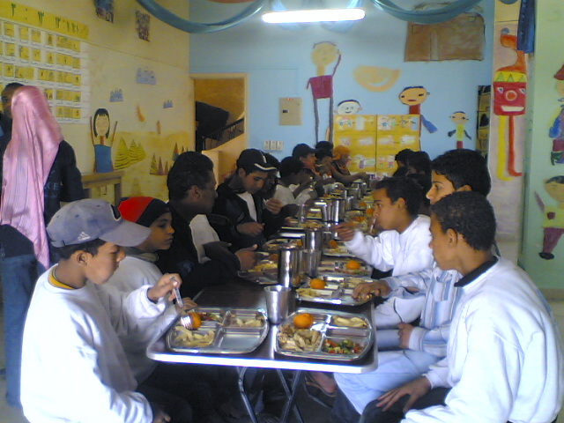
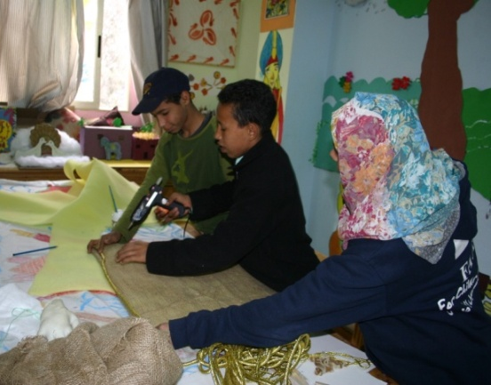
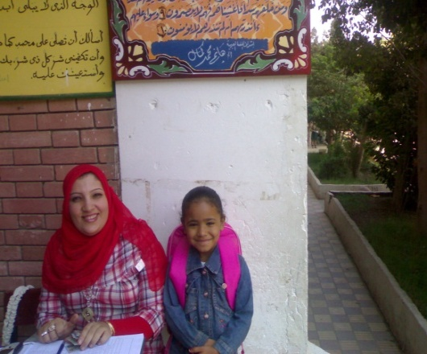
Wat?
Straatkinderen
Mensen van FACE gaan de straat op om contact met hen te leggen
Kunnen eten en zich wassen in het centrum en krijgen medische verzorging
Krijgen de kans om activiteiten te doen of een opleiding te volgen
Proberen om hen opnieuw te integreren in hun familie

Slide 12
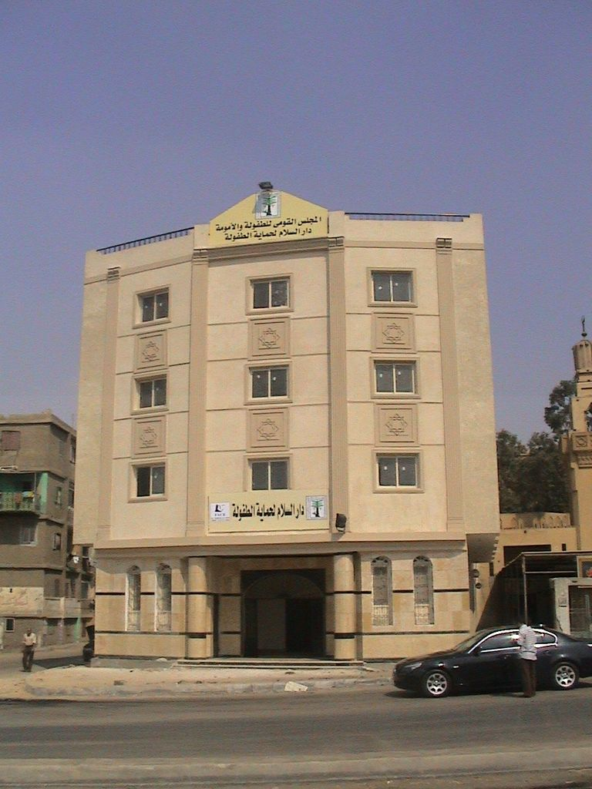
Wat?
Het crisiscentrum voor straatkinderen van FACE in El-Salaam/ Cairo
+/- 900 straatkinderen bezoeken maandelijks het centrum
Zij krijgen er verzorging, voeding, bescherming, medische opvolging, scholing, sport- en creatieve activiteiten
Het einddoel van FACE is steeds de kinderen opnieuw een plaats te geven in hun (of een) familie en in de maatschappij

Slide 13
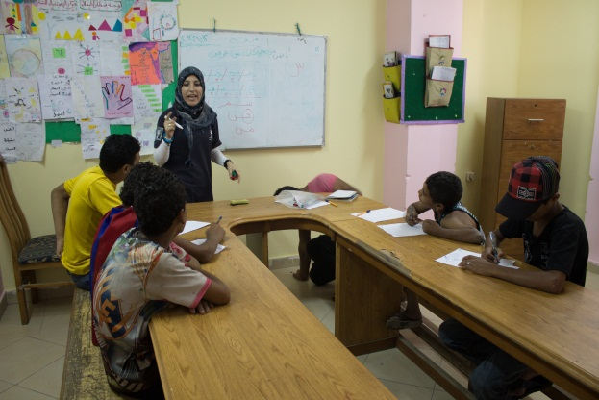
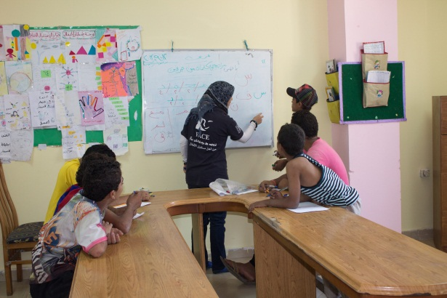
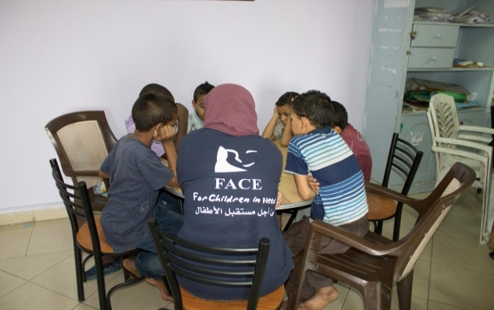
Wat?
Straatkinderen
In Egypte is er leerplicht tot 15 jaar.
Veel straatkinderen hebben een leerachterstand.
FACE heeft in haar crisiscentrum een “Child Friendly School” opgericht, waar de kinderen onderwezen worden, zodat ze opnieuw kunnen ingeschakeld worden in het officiële onderwijsnet.

Slide 14
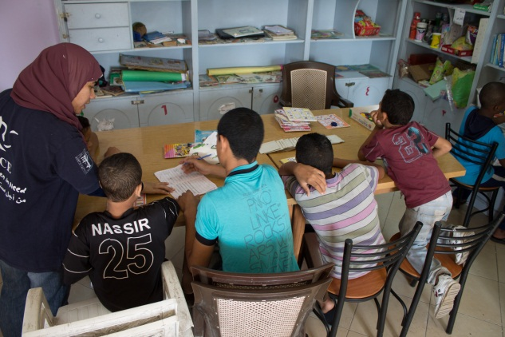
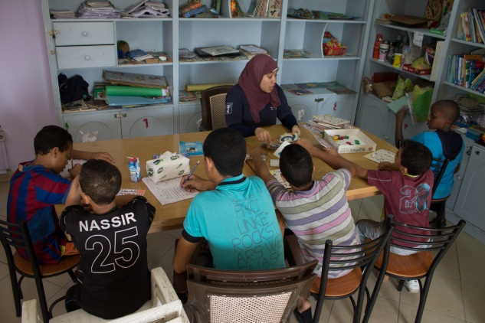
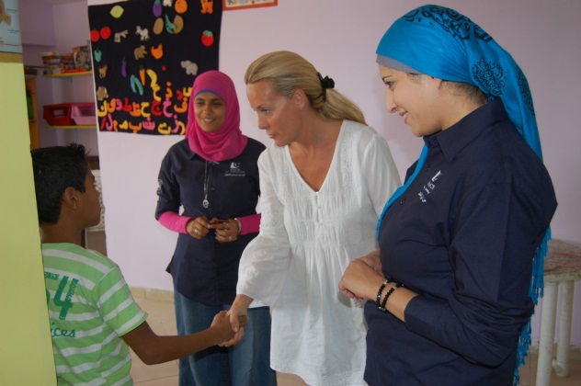
Wat?
Straatkinderen
Zo krijgen de kinderen de mogelijkheid om later een beroep of professionele opleiding te volgen.
Vorig jaar kon FACE een gediplomeerde onderwijzeres aanwerven. Hierdoor is het schooltje erkend door de overheid.
Enkele kinderen volgen reeds les in een beroepsschool.

Slide 15
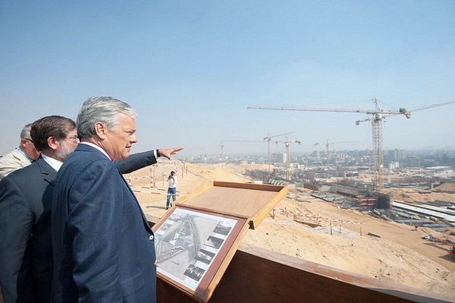
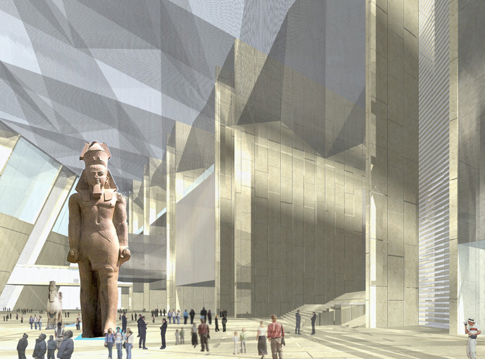
Wat?
Straatkinderen
De Belgische aannemer BESIX bouwt het nieuwe museum in Cairo. Zij hebben de kinderen een leercontract aangeboden. Ze helpen nu mee op de werf.

Slide 16
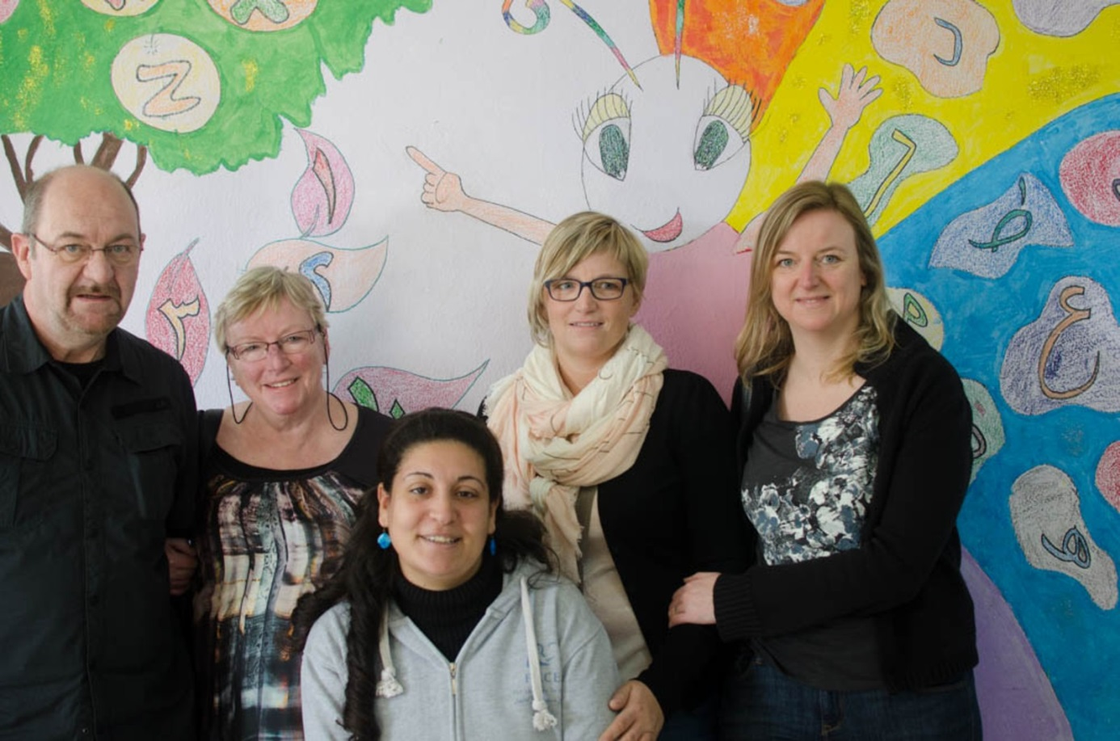
Resultaat
Met familie op bezoek bij Juf. Sharry in de
“Child Friendly School”

Slide 17
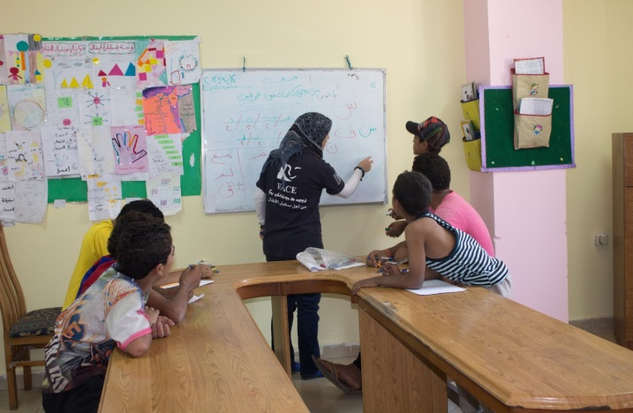
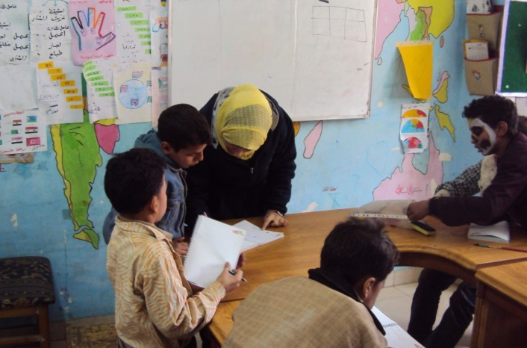
Chield Friendly School
Opdeling in kleine groepjes volgens leeftijd
330 kinderen in 2016 naar officiële scholen
Steun van de Egyptische Overheid

Slide 18
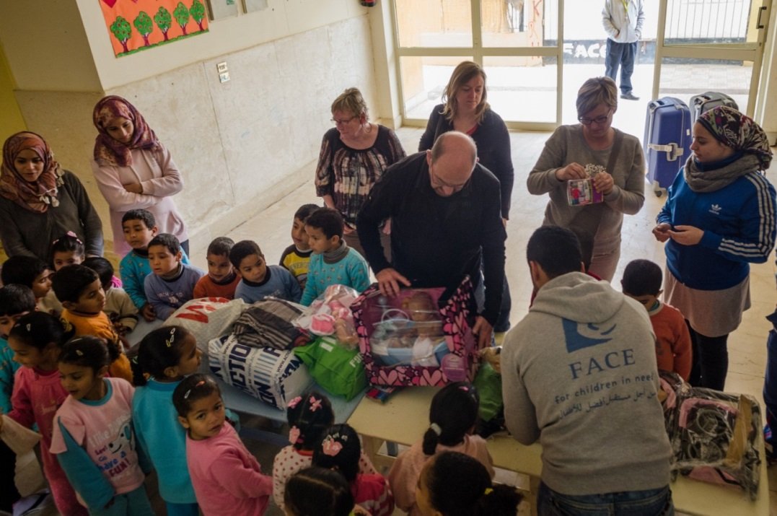
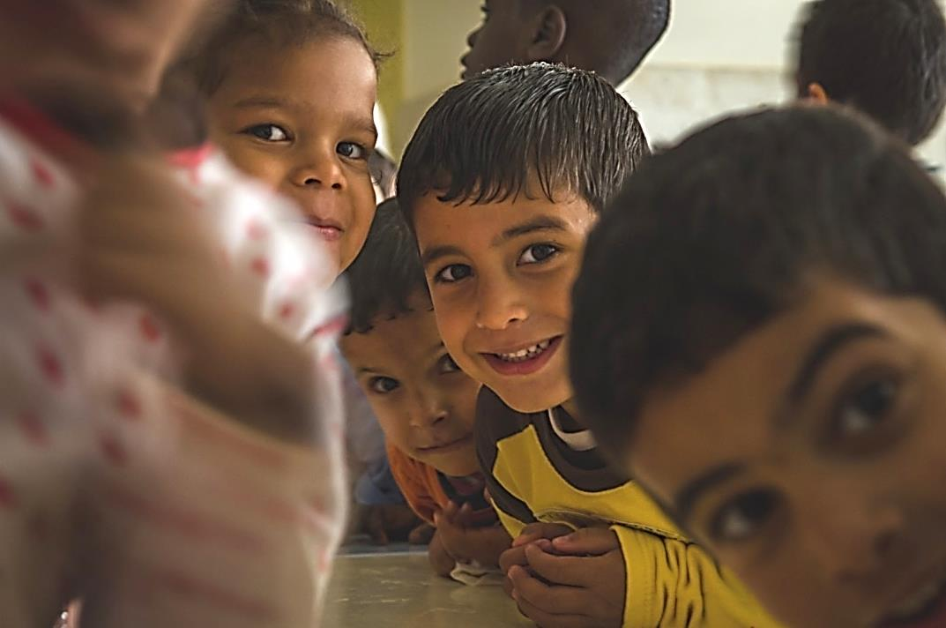
Resultaat
Vorig jaar verbleven 250 kinderen tussen 0 en 12 jaar in onze 4 weeshuizen en bezochten 2300 straatkinderen ons crisiscentrum. Onze straatwerkers boden hulp aan 1700 kinderen in de straten van Caïro.

Slide 19
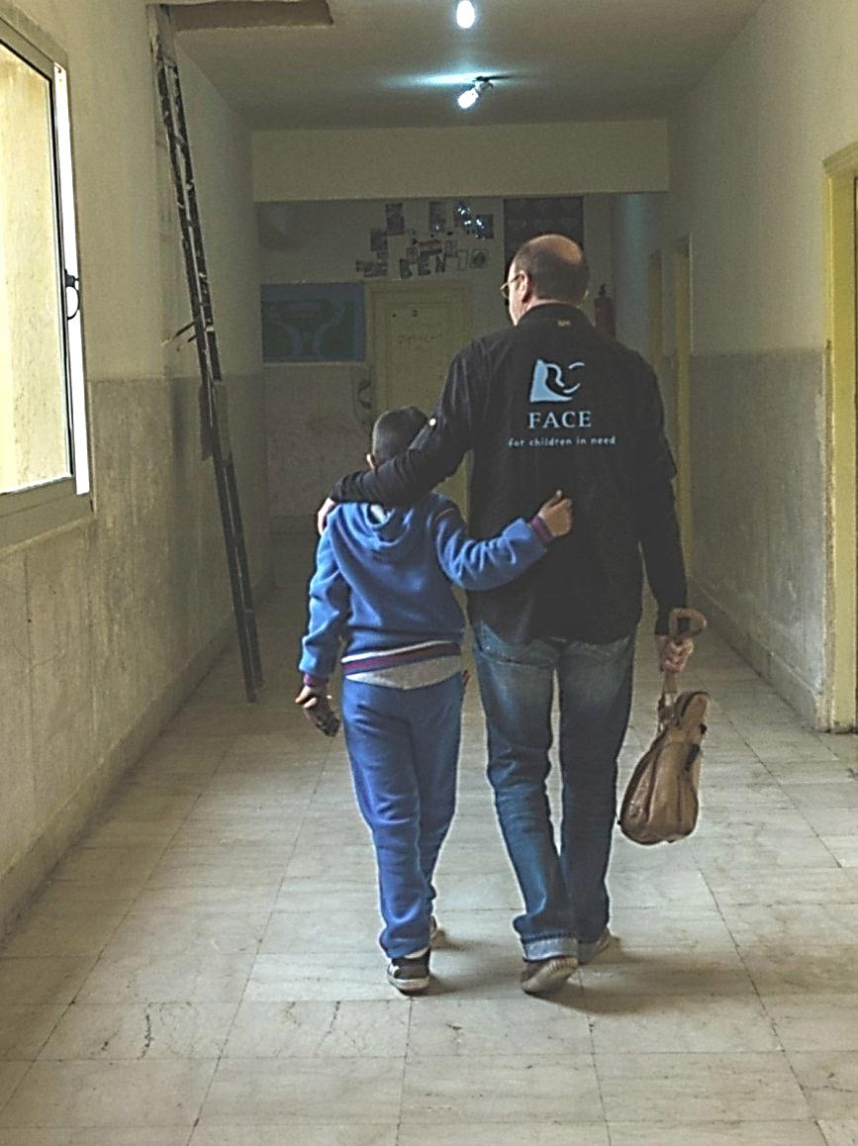
Bedankt ! Sjocran !

